Slide 1
DPLYR
William V. Paredes

Slide 2
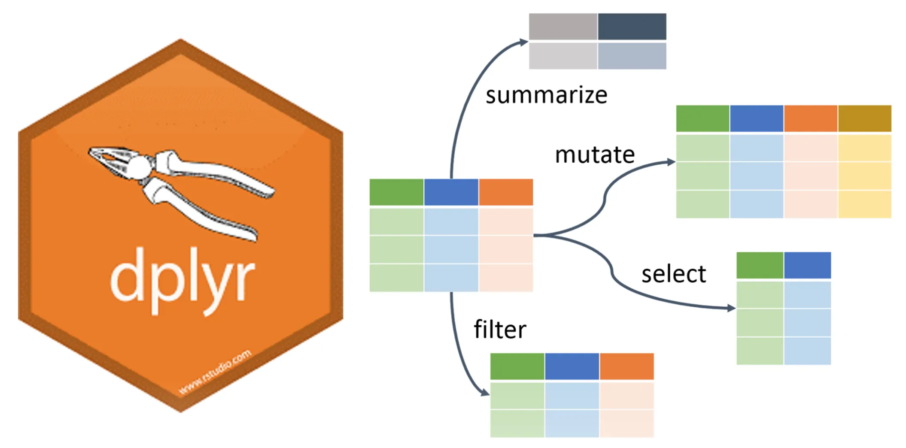
Quarto

Slide 3
Introducción
El paquete dplyr del tidyverse presenta funciones que realizan algunas de las operaciones más comunes cuando se trabaja con dataframes y usa nombres para estas funciones que son relativamente fáciles de recordar.

Slide 4
Ejemplo
Para cambiar la tabla de datos agregando una nueva columna, usamos mutate().
Para filtrar la tabla de datos a un subconjunto de filas, usamos filter().
Finalmente, para subdividir los datos seleccionando columnas específicas, usamos select().

Slide 5
Función mutate()
Vamos a aprender a usar esta función de la librería dplyr, esta función nos permite agregar una columna extra con distintos cálculos, o llamando otras funciones. Como ejemplo, vamos a querer que dentro del propio dataframe exista una columna extra en donde agregaremos la tasa de asesinatos por estado.

Slide 6
Como Funciona?
La función mutate() toma el dataframe como primer argumento y el nombre y los valores de la variable como segundo argumento usando la convención nombre = valores. Entonces, para agregar tasas de asesinatos por cada 100,000 habitantes, usamos:

Slide 7
Código
library(tidyverse) library(dslabs) data("murders") murders <- mutate(murders, rate = total/population * 10^5)

Slide 8
Observando
state abb region population total rate 1 Alabama AL South 4779736 135 2.824424 2 Alaska AK West 710231 19 2.675186 3 Arizona AZ West 6392017 232 3.629527 4 Arkansas AR South 2915918 93 3.189390 5 California CA West 37253956 1257 3.374138 6 Colorado CO West 5029196 65 1.292453

Slide 9
OJO
Aunque hemos sobrescrito el objeto de asesinatos original, esto no cambia el objeto que se cargó con datos (murders). Si volvemos a cargar los datos murders, el original sobrescribirá nuestra versión mutada.

Slide 10
Función filter()
Ahora suponga que queremos filtrar la tabla de datos para mostrar solo las entradas para las cuales la tasa de homicidios es inferior a 0,71.

Slide 11
Codigo
filter(murders, rate <= 0.71)
state abb region population total rate 1 Hawaii HI West 1360301 7 0.5145920 2 Iowa IA North Central 3046355 21 0.6893484 3 New Hampshire NH Northeast 1316470 5 0.3798036 4 North Dakota ND North Central 672591 4 0.5947151 5 Vermont VT Northeast 625741 2 0.3196211

Slide 12
Función select()
Aunque nuestra tabla de datos solo tiene seis columnas, algunas tablas de datos incluyen cientos. Si queremos ver algunas, podemos usar la función dplyr select().
En el siguiente código seleccionamos tres columnas, asignamos esto a un nuevo objeto y luego filtramos el nuevo objeto:

Slide 13
Código
new_table <- select(murders, state, region, rate) filter(new_table, rate <= 0.71)
state region rate 1 Hawaii West 0.5145920 2 Iowa North Central 0.6893484 3 New Hampshire Northeast 0.3798036 4 North Dakota North Central 0.5947151 5 Vermont Northeast 0.3196211

Slide 14
Operadores de tuberia
Con dplyr podemos realizar una serie de operaciones, por ejemplo, seleccionar y luego filtrar, enviando los resultados de una función a otra y así sucesivamente utilizando lo que se llama operador de tubería o pipes en inglés: %>%.

Slide 15
%>%
Escribimos el código anterior para mostrar tres variables (estado, región, tasa) para los estados que tienen tasas de homicidio por debajo de 0,71. Para hacer esto, definimos el objeto intermedio new_table. En dplyr podemos escribir código que se parezca más a una descripción de lo que queremos hacer sin objetos intermedios:
original data → select → filter
Para tal operación, podemos usar la tubería%>% (pipes). El código se ve así:

